Slide 1
SIS-TS 39, Mikrobiologisk renhet i operationsrum - Förebyggande av luftburen smitta - Vägledning och grundläggande krav
Ann-Sofi Mattsson
Leg ssk specialistutbildning i operationssjukvård, 1992
Hygiensjuksköterska Region Örebro län, 2013
Deltagare (expert) TK 527, 2017

Slide 2
Standard – teknisk specifikation – teknisk rapport
Likheter och skillnader
Standarder och TS har exakt samma regler för innehåll
Standarder och TS är normativa dokument
Standarder och TS ska innehålla krav, rekommendationer eller både och
Standarder och TS får även ha informativt innehåll
TR är informativa dokument
TR får inte innehålla krav (ska), rekommendationer (bör) eller uttryck om tillstånd (får)
TR kan användas för sammanställningar av information, forskningsrapporter, översikter,

Slide 3
TK 527
Skapa förutsättningar för en säker sjukvård genom att ta fram svenska vägledningar för mikrobiologisk renhet i operationsrum samt europeiska krav på ventilation i olika sjukhusmiljöer
Bevakar och deltar i internationella och europeiska standards inom
ISO/TC 303/WG3 Infection prevention management
ISO/CD 23447.2 Handhygiene performance and compliance
ISO/CD 6763 Pandemic response – Social distancing and source control
CEN/TC 156/WG18 Ventilation in hospitals

Slide 4
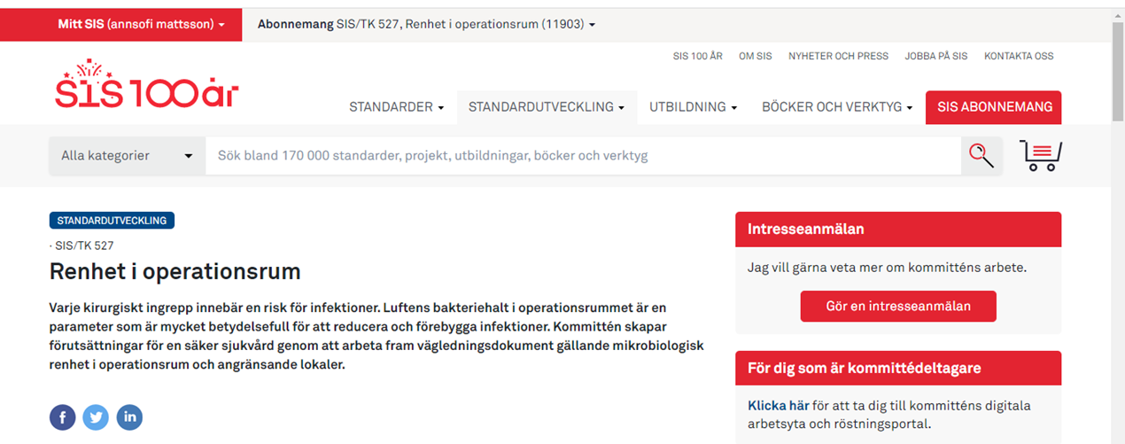
SIS / TK 527
https://www.sis.se/standardutveckling/tksidor/tk500599/sistk527/
Vanliga frågor SIS/TS 39 – uppdateras regelbundet

Slide 5
Deltagande organisationer
Avdelare AB
Bengt Dahlgren Göteborg AB
Camfil Svenska AB
Chalmers Tekniska Högskola AB
Clean Room Concept in Sweden AB
Karolinska Universitetssjukhuset
Locum AB
Lokalplaneringskonsulten
Marchhart AB
Riksföreningen för operationssjukvård
My Air Test and Validation in Sweden AB (innehar ordföranderollen t.o.m. 2023)
Ramboll Sweden AB
Region Skåne SWECO Systems AB
Toul Meditech AB
Vårdförbundet/ annsofi mattsson
Svensk Förening för Vårdhygien /Ann Tammelin, Linda Hallberg
ÅF-Infrastructure AB

Slide 6
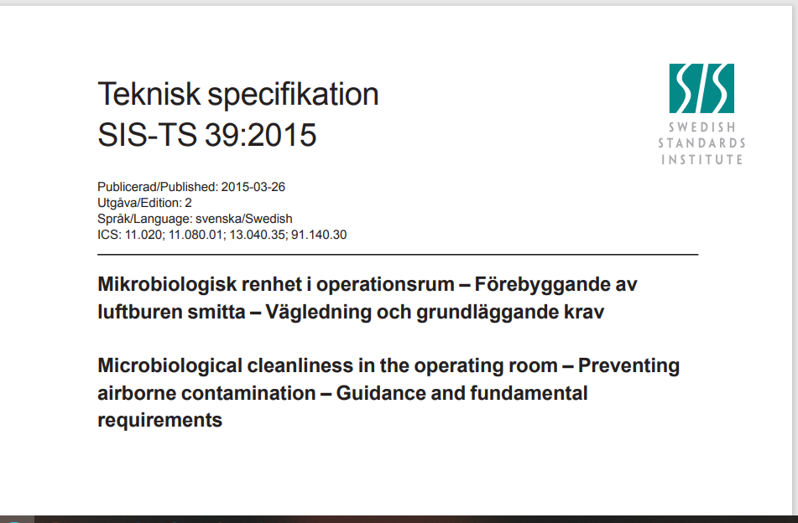
Och nu…..

Slide 7
Uppdatering texter och referenser
Avsikten med TS 39
Bakgrund och viktiga åtgärder
Funktionskrav samt vägledning till teknisk utformning av ventilation
Metoder för utvärdering av ventilationens förmåga att avlägsna mikroorganismer från luften
Samspelet mellan kläder och ventilation
Andra åtgärder belyses

Slide 8
Termer och definitioner
Samstämmighet med svenska översättningen av SS – EN 13795 Operationskläder och draperingsmaterial - Krav och testmetoder
Ny term: Operationsrum med krav på hög mikrobiologisk renhet
Tidigare: Operationsrum för infektionskänslig ren kirurgi, exempel implantat.

Slide 9
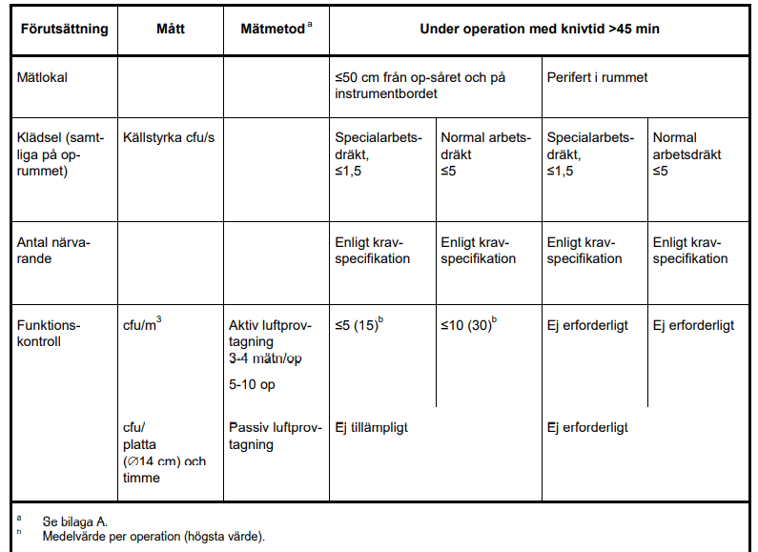
Mikrobiologiska krav för operationsrum med krav på hög mikrobiologisk renhet
Förutsättning: |  |  | Under operation med knivtid >45 min
Mätplats: |  |  | ≤ 50 cm från operationssåret och vid instrumentbordet |  | Perifert i rummet
Antal närvarande: |  |  | Enligt kravspecifikation |  | Enligt kravspecifikation
Kontroll | Mått | Mätmetod | Målvärde | Gränsvärde | Målvärde | Gränsvärde
Funktions-kontroll | cfu/m³ | Aktiv luftprov-tagning; 3 - 4 mätningar/ operation (minst 3 operationer) | ≤ 5 (15)ª | ≤ 10 (30)ª | ≤ 10 (30)ª | ≤ 20 (50)ª
Kompletterande mätning | cfu/platta (∅14 cm) och timme | Passiv luftprov-tagning | Ger osäkra värden vid låga cfu nivåer |  | ≤ 3 (5)ª | ≤ 5 (10)ª

Slide 10
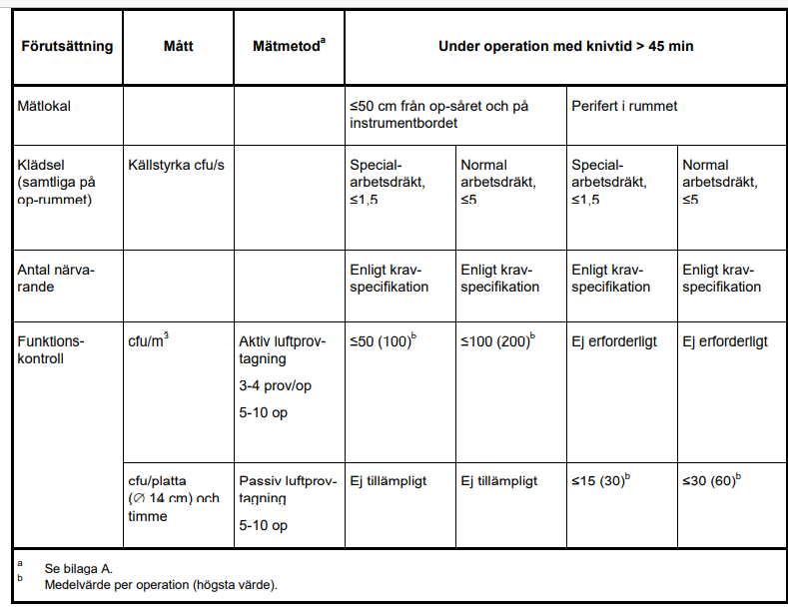
Mikrobiologiska krav för operationsrum för övriga operationer
Förutsättning: |  |  | Under operation med knivtid >45 min
Mätplats: |  |  | ≤ 50 cm från operationssåret och vid instrumentbordet |  | Perifert i rummet
Antal närvarande: |  |  | Enligt kravspecifikation |  | Enligt kravspecifikation
Kontroll | Mått | Mätmetoda | Målvärde | Gränsvärde | Målvärde | Gränsvärde
Funktions-kontroll | cfu/m3 | Aktiv luftprov-tagning; 3 - 4 mätningar/operation (minst 3 operationer) | ≤ 50 (100)ª | ≤ 100 (200)ª | ≤ 50 (100)ª | ≤100 (200)ª
Kompletterande mätning | cfu/ platta (∅14 cm) och timme | Passiv luftprov-tagning | ≤ 15 (30)ª | ≤ 30 (60)ª | ≤ 15 (30)ª | ≤ 30 (60)ª

Slide 11
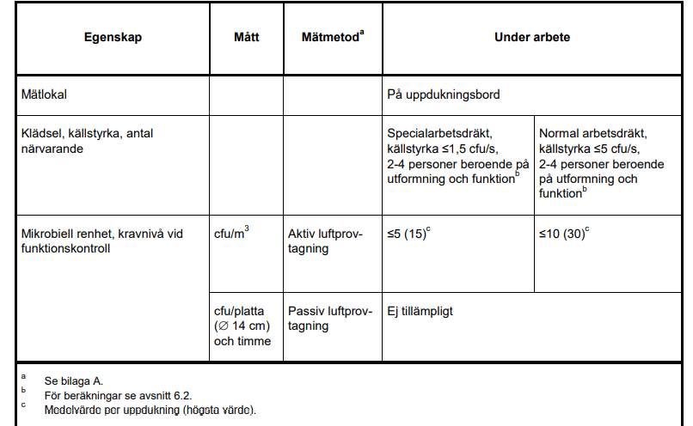
Mikrobiologiska krav för uppdukningsrum
Förutsättning: |  |  | Under uppdukning
Mätplats: |  |  | På uppdukningsbord
Antal närvarande: |  |  | 2–4 personer beroende på rummets utformning och funktion
Kontroll | Mått | Mätmetodª | Målvärde | Gränsvärde
Funktionskontroll | cfu/m³ | Aktiv luftprov-tagning; 3 - 4 mätningar/ uppdukning (3 - 6 uppdukningar) | ≤ 5 (15)^{b} | ≤ 10 (30)^{b}
Kompletterande funktionskontroll | cfu/ platta (∅14 cm) och timme | Passiv luftprov-tagning | Ger osäkra värden vid låga cfu nivåer | ≤ 3 (5)^{b}

Slide 12
Mikrobiologiska krav för lokaler med direkt förbindelse med operationsrum med hög mikrobiologisk renhet
1,2 m över golvnivå eller i arbetshöjd- Tidigare ca 1m över golvnivå
Förutsättning: |  |  | Under dagtid med pågående operation
Kontroll | Mått | Mätmetodª | Mätpunkt I^{b} | Mätpunkt II^{b} | Mätpunkt III^{b}
Mikrobiell renhet, kravnivå vid funktions-kontroll | cfu/m³ | Aktiv luftprovtagning | ≤ 100 (200)^{c} | ≤ 100 (200)^{c} | ≤ 100 (200)^{c}
 | cfu/platta(Ø 14 cm) och timme | Passiv luftprovtagning | ≤ 30 (60)^{c} | ≤ 30 (60)^{c} | ≤ 30 (60)^{c}

Slide 13
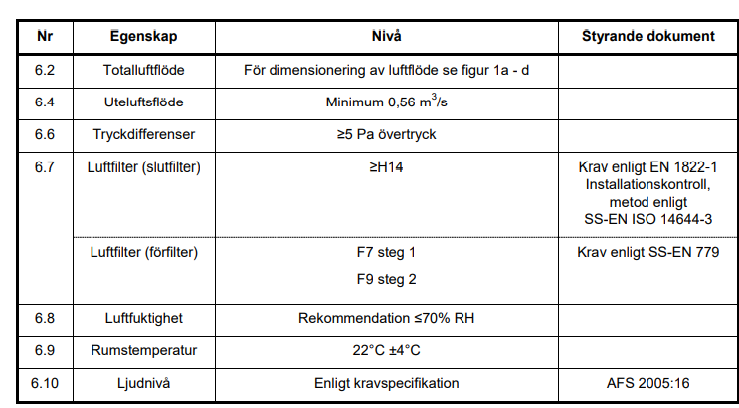
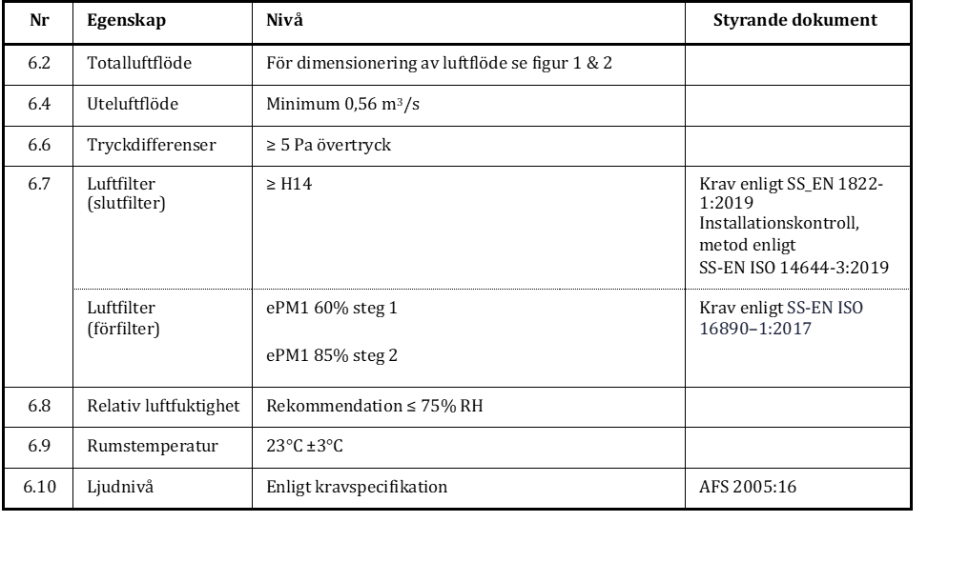
Ventilationstekniska krav
Riktlinjer gällande operationsrum

Slide 14
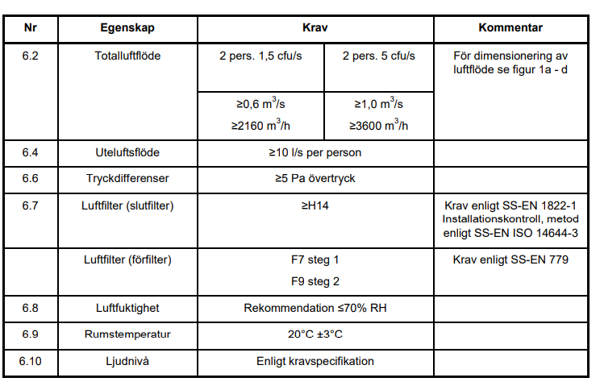
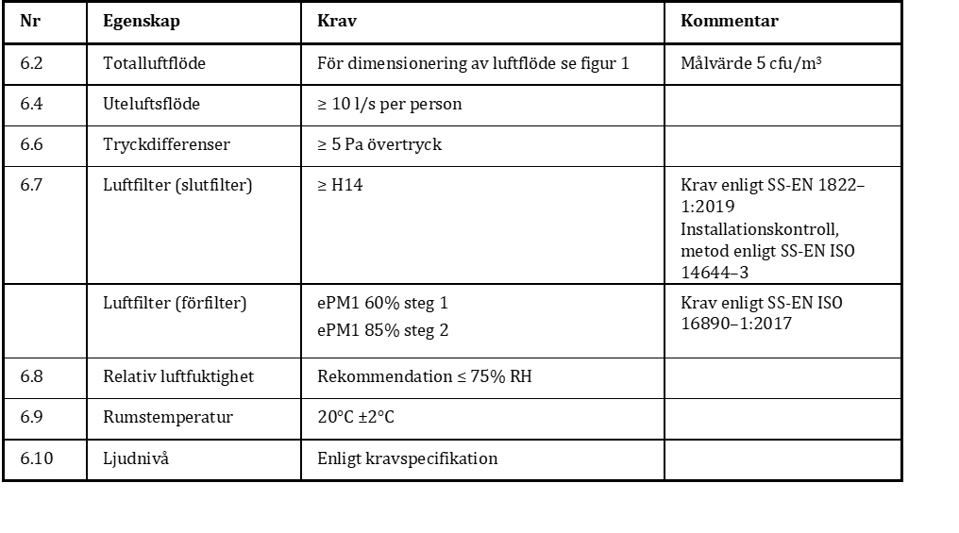
Riktlinjer gällande uppdukningsrum

Slide 15
Sammanfattning funktionskontroller
Egenskap | Testmetod | Frekvens | Operationsrum med krav på hög mikrobiologisk renhet | Operationsrum övriga operationer | Uppdukningsrum | Korridor | Avsnitt
Kontroll luftflöde | SS-EN ISO 14644-3:2019 | Vid nyinstallation, därefter var 12 månad | Enl. upphandlad krav- specifikation | Enl. upphandlad krav- specifikation | Enl. upphandlad krav- specifikation | Enl. upphandlad krav- specifikation | 7.1
Tryckdifferens | SS-EN ISO 14644-3:2019 | Vid nyinstallation, därefter var 12 månad (alt kontinuerlig övervakning) | ≥ 5 Pa övertryck | Påvisbart övertryck | ≥ 5 Pa övertryck | Inget krav | 7.2
Installations- kontroll av filterläckage och tryckfall över slutfilter | SS-EN ISO 14644-3:2019 | Vid nyinstallation samt intervallet 36 månader | SS-EN ISO 14644-3:2019 | SS-EN ISO 14644-3:2019 | SS-EN ISO 14644-3:2019 | Inget krav | 6.7.2
Kontroll av inläckage (partikelmätning) | SS-EN ISO 14644-1 | Vid nyinstallation och filterbyte | SS-EN ISO 14644-1 klass 5 at rest. Max antal 0,5 µm partiklar, 3 520 st/m³ | Inget krav | SS-EN ISO 14644-1 klass 5 at rest. Max antal 0,5 µm partiklar, 3 520 st/m³ | Inget krav | 7.3
Uppreningstid | SS-EN ISO 14644-3:2019 | Vid nyinstallation | <20 min | <20 min | <20 min | Inget krav | 7.6
Luftrörelsestudie | Rökstudie | Vid nyinstallation | Inga stagnationszoner eller virvelbildning där föroreningar kan ackumuleras bör förekomma. | Inga stagnationszoner eller virvelbildning där föroreningar kan ackumuleras bör förekomma. | Inga stagnationszoner eller virvelbildning där föroreningar kan ackumuleras bör förekomma. | Inget krav | 7.4
Inträngning av luftburna parti- klar i ren zon | LR metoden (Bilaga B) | Vid nyinstallation | ≤ 0,01 % av genererad koncentration i ren zon | Inget krav | Inget krav | Inget krav | 7.5
Ljudnivå | SS-EN ISO 10052 | Vid nyinstallation | Enligt kravspecifikation | Enligt kravspecifikation | Enligt kravspecifikation |  | 6.10
Mikrobio-logisk renhet | Bilaga A och Tab 1-4 | Vid nyinstallation, ombyggnad och reparation samt minst 1 gång/år. Samt vid anhopning av postoperativa sårinfektioner | Tabell 1 | Tabell 2 | Tabell 3 | Tabell 4 | 4.2 - 4.5

Slide 16
Bilagor (informativa)
Bilaga A
Mikrobiologiska mätmetoder
Exempel: Mätprotokoll, aktiv luftprovtagning under operation
Bilaga E
Logistik
Städning av operationsrum samt uppdukningsrum

Slide 17
Vad händer nu?
Standard + TR?
TS med bilagor ?
TS + TR ?
Remiss – när?
Publicering – när?

Slide 18
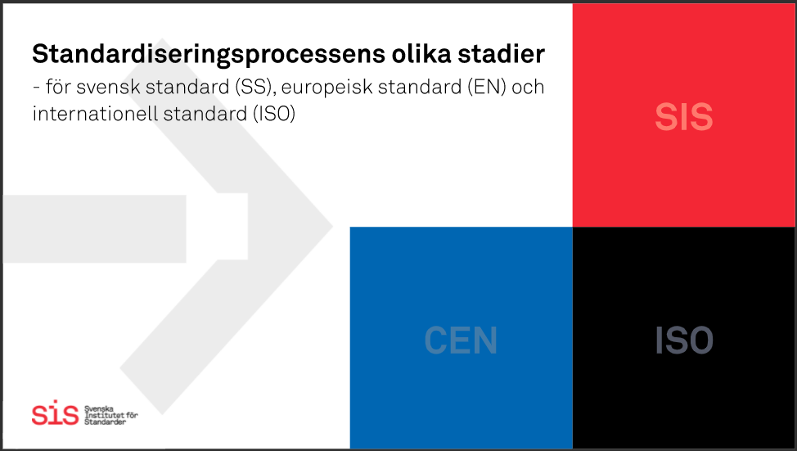

Slide 19
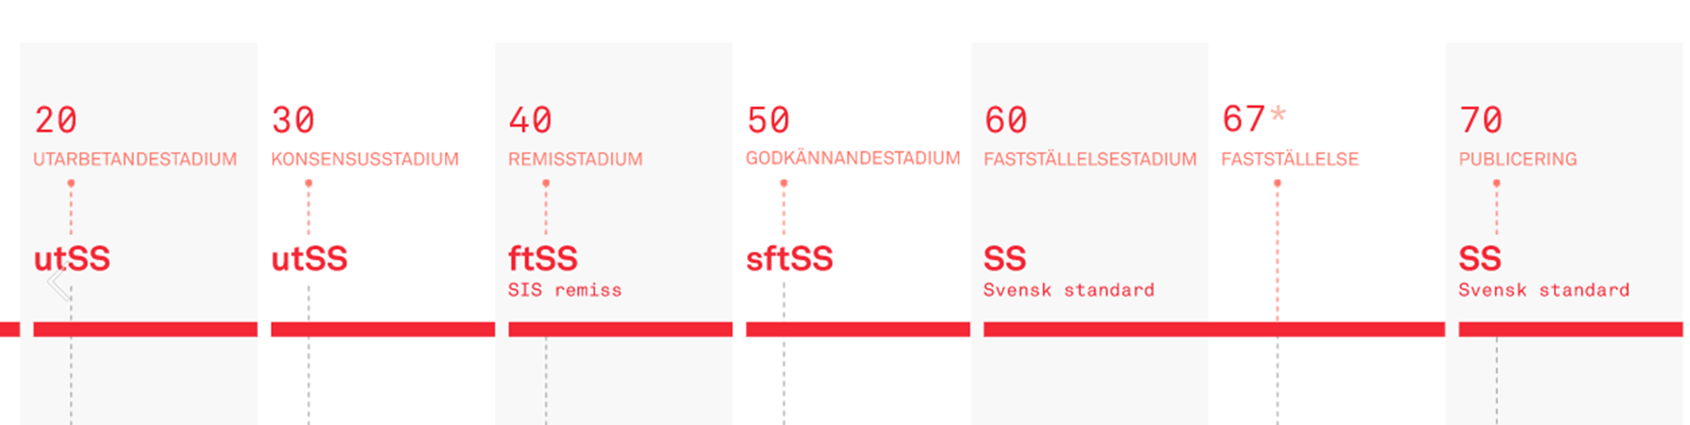
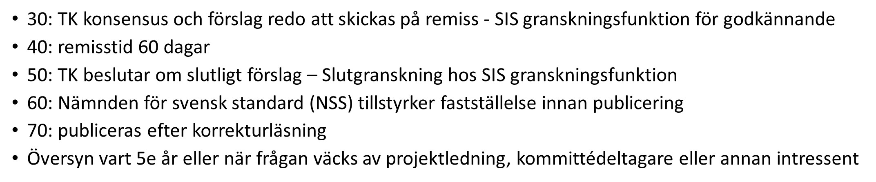

Slide 20
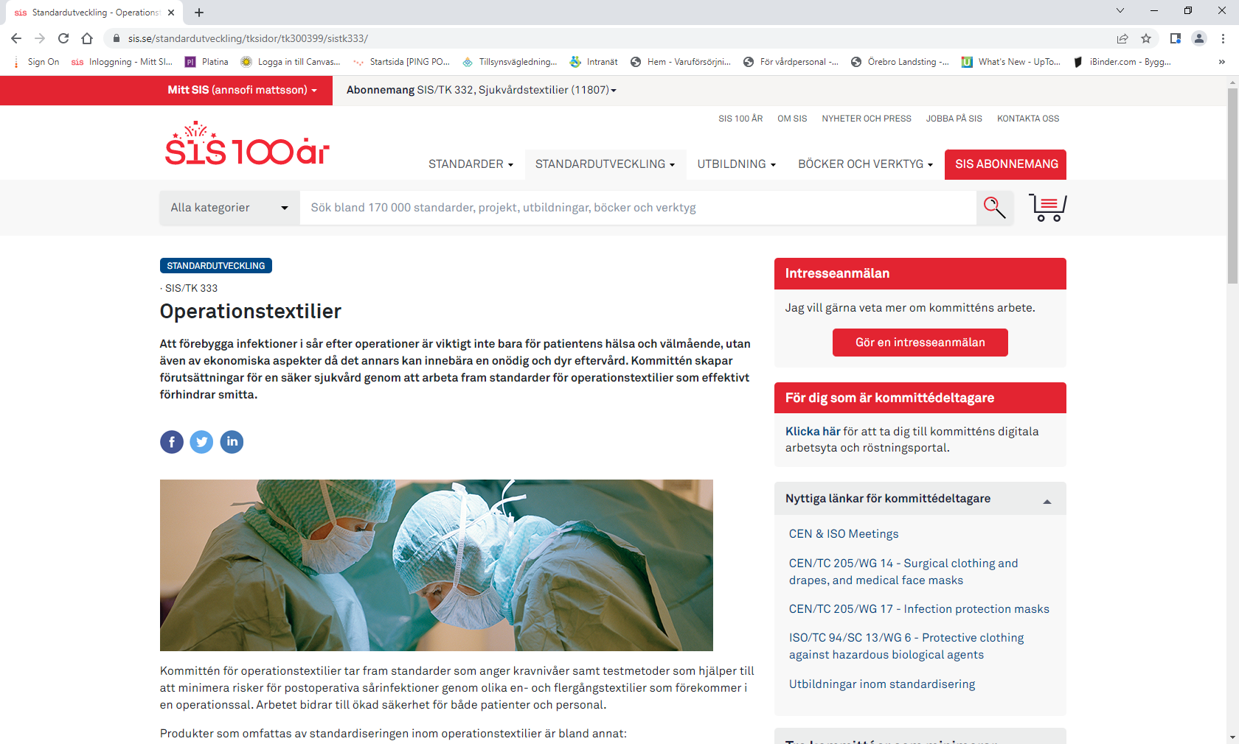
TK 333 Jämförelse och Vägledning operationsarbetsdräkt

Slide 21
Exempel på material i arbetsdräkt och specialarbetsdräkt
 | Konventionell arbetsdräkt | Specialarbetsdräkt i flergångsmaterial (standard prestanda) | Specialarbetsdräkt i flergångsmaterial (hög prestanda) | Specialarbetsdräkt i engångsmaterial (hög prestanda)
Material | Bomull och Polyester (50/50) | Bomull 69%, Polyester 30%, kolfiber 1% | Polyester 99%, kolfiber 1% | Non-woven polypropylene
 |  |  | Polyester 99,5%, kolfiber 0,5%
 |  |  | Olefin 98%, kolfiber 2%

Slide 22

Tack för att ni lyssnat ann-sofi.mattsson@regionorebrolan.se

